Slide 1
TEORIA DA COMUNICAÇÃO 1
Aula 7

Slide 2
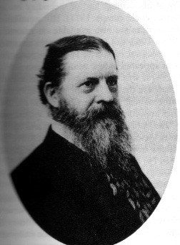
Semiótica de Charles S. Peirce (1839-1914)
cientista;
Filho do mais importante matemático de Harvard;
Aos 11 anos escreve uma história da química;
Químico, físico, matemático e astrônomo;
Conhecia mais de 10 línguas;
Começou a estudar filosofia aos 16 anos, tinha como meta aproximar a filosofia das ciências;
Obra de 80 mil páginas, 12 mil publicadas em vida;
Criador de um dos ramos da semiótica moderna

Slide 3
Conceito de semiótica
- ciência dos signos e dos processos significativos na natureza e na cultura (visão pan-semiótica)
Conceito de signo
Um signo, ou representamem, é algo que, sob certo aspecto ou de algum modo, representa alguma coisa para uma mente interpretante. Cria um signo equivalente ou talvez um signo melhor desenvolvido. Ao signo assim criado, denomino interpretante do primeiro signo. O signo representa alguma coisa, seu objeto. Coloca-se no lugar desse objeto, não sob todos os aspectos, mas com referência a um tipo de idéia que tenho, por vezes, denominado o fundamento do representamem
Exemplos: palavra, fotografia, filme
Gira-sol; órbita dos planetas; computadores controlando estações de água

Slide 4
Modelo de signo (triádico)
1. Signo
3. interpretante
2. Objeto
Mente

Slide 5
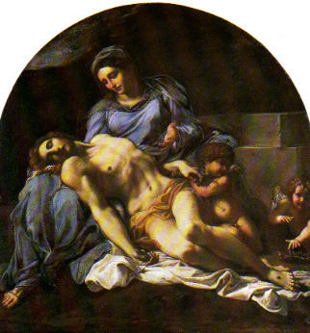
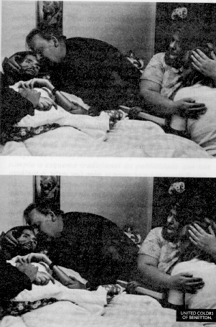
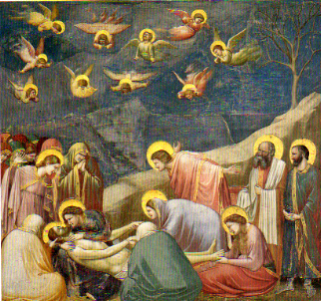
O signo em si
Qualidade – qualisigno
Realidade - sinsigno
Lei - legisigno

Slide 6
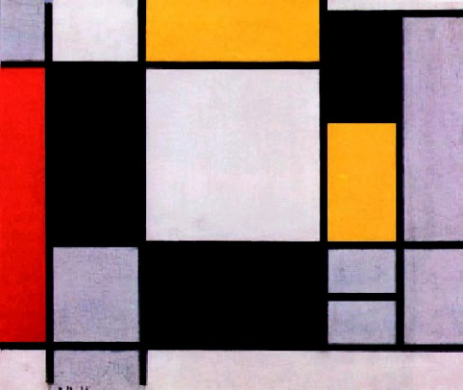
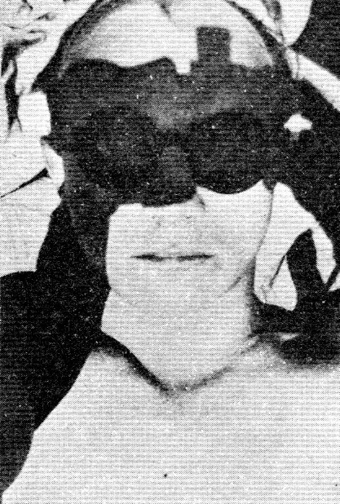
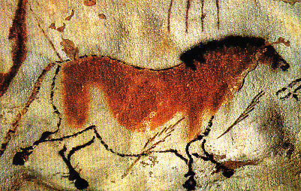
O signo em relação ao seu objeto
Ícone
Índice
Símbolo

Slide 7
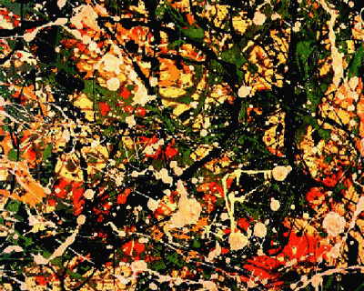
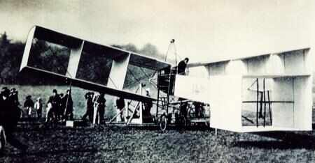
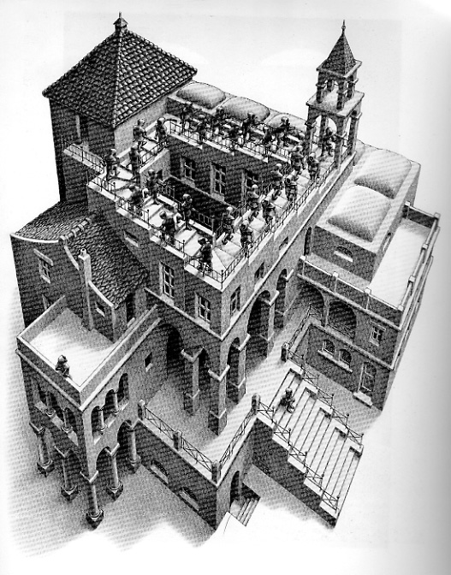
O signo em relação ao seu interpretante
Rema
Discente
Argumento

Slide 8
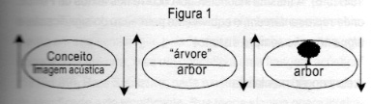
Algumas diferenças: Saussure
Pensamento
Som percebido – pensado
(imagem acústica)
Concepção mentalista
Exclusão do objeto de referência (signo diádico)
Exclusão da matéria do signo
Peirce
Signo
Concepção pan-semiótica
Inclusão do objeto (signo triádico)
Inclusão da matéria do signo (sin-signo)
Objeto
Interpretante

